Slide 1


Slide 2


Slide 3
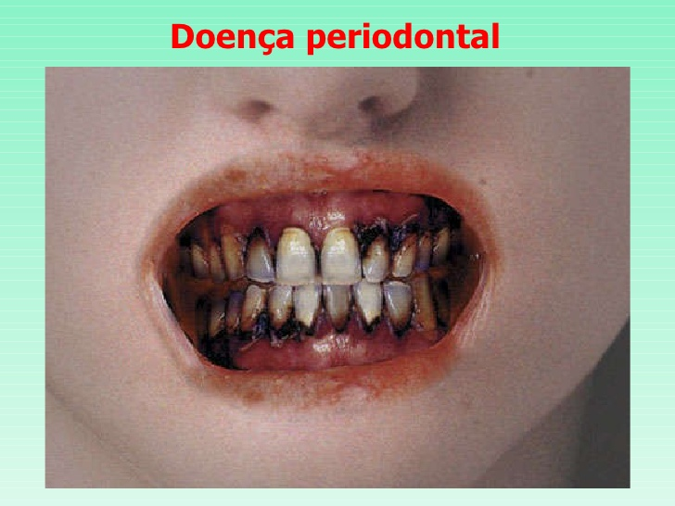

Slide 4
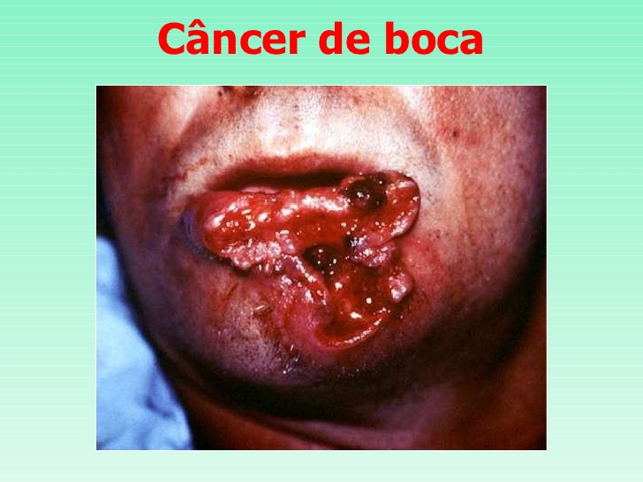

Slide 5
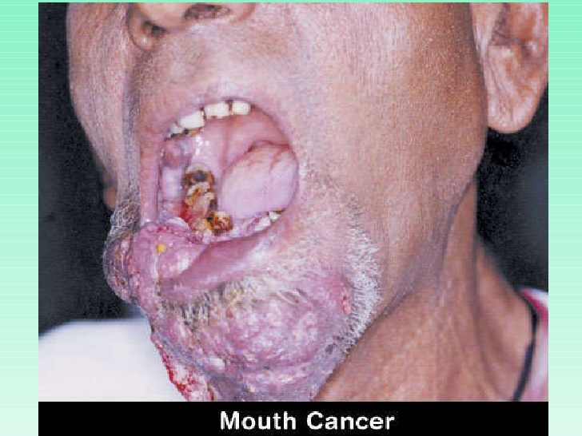

Slide 6
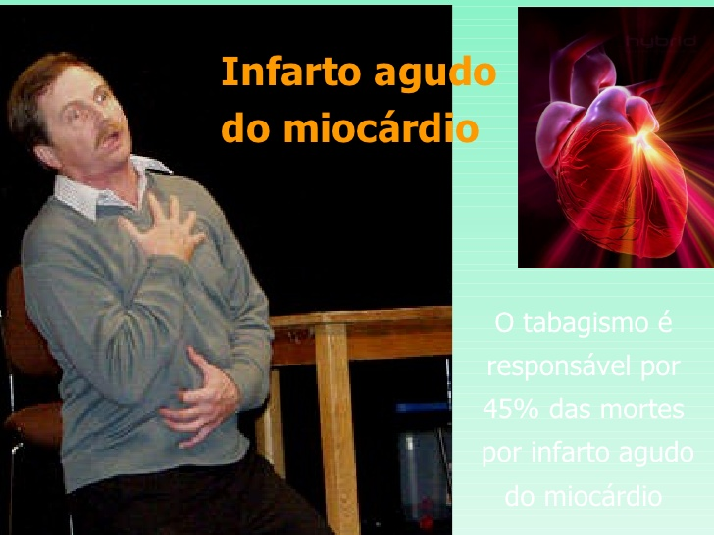

Slide 7
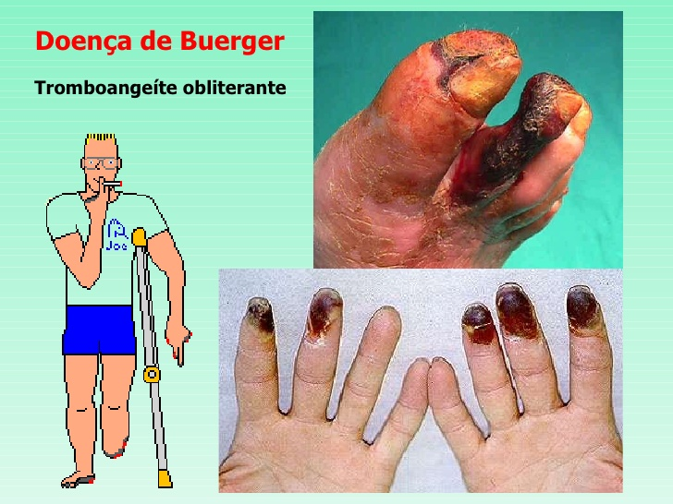

Slide 8
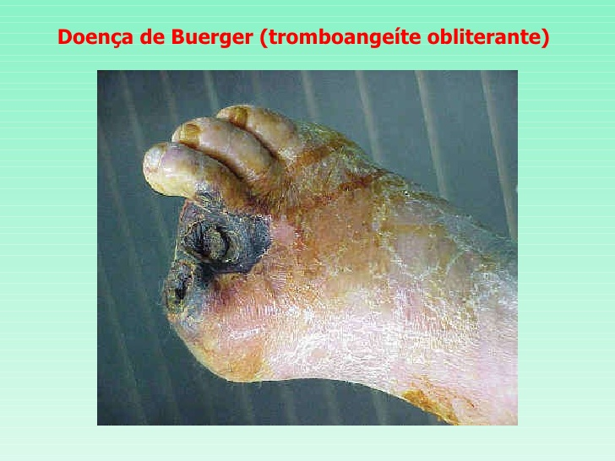

Slide 9


Slide 10
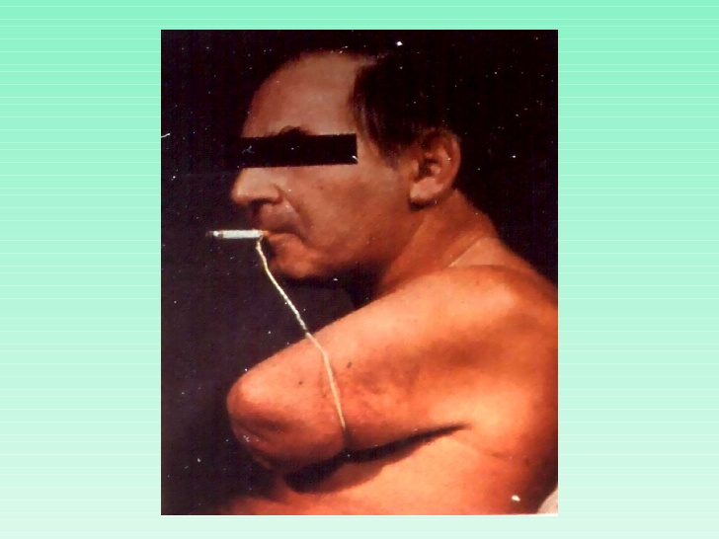

Slide 11
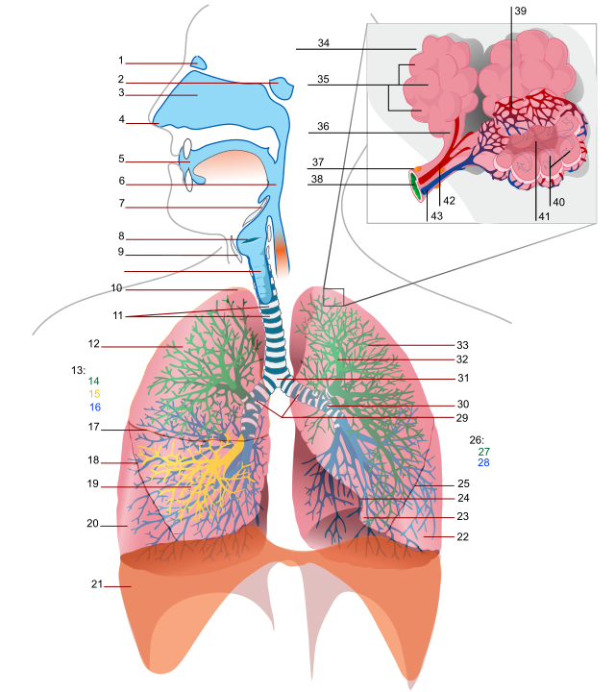

Trato Respiratório

Slide 12
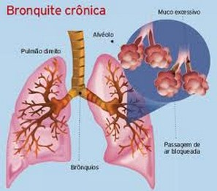

Slide 13
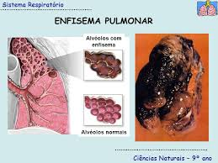

Slide 14
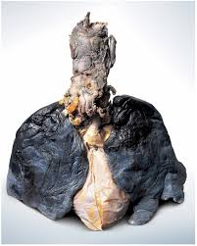
CANCER DE PULMÃO

Slide 15

100 PESSOAS COM IMPOTENCIA SEXUAL, 93 SÃO FUMANTES:
m

Slide 16
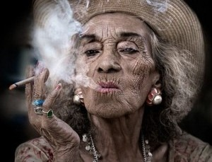
O CIGARRO É CONSIDERADO O PRINCIPAL CAUSADOR DE RUGAS PROFUNDAS NO ROSTO!!!

Slide 17
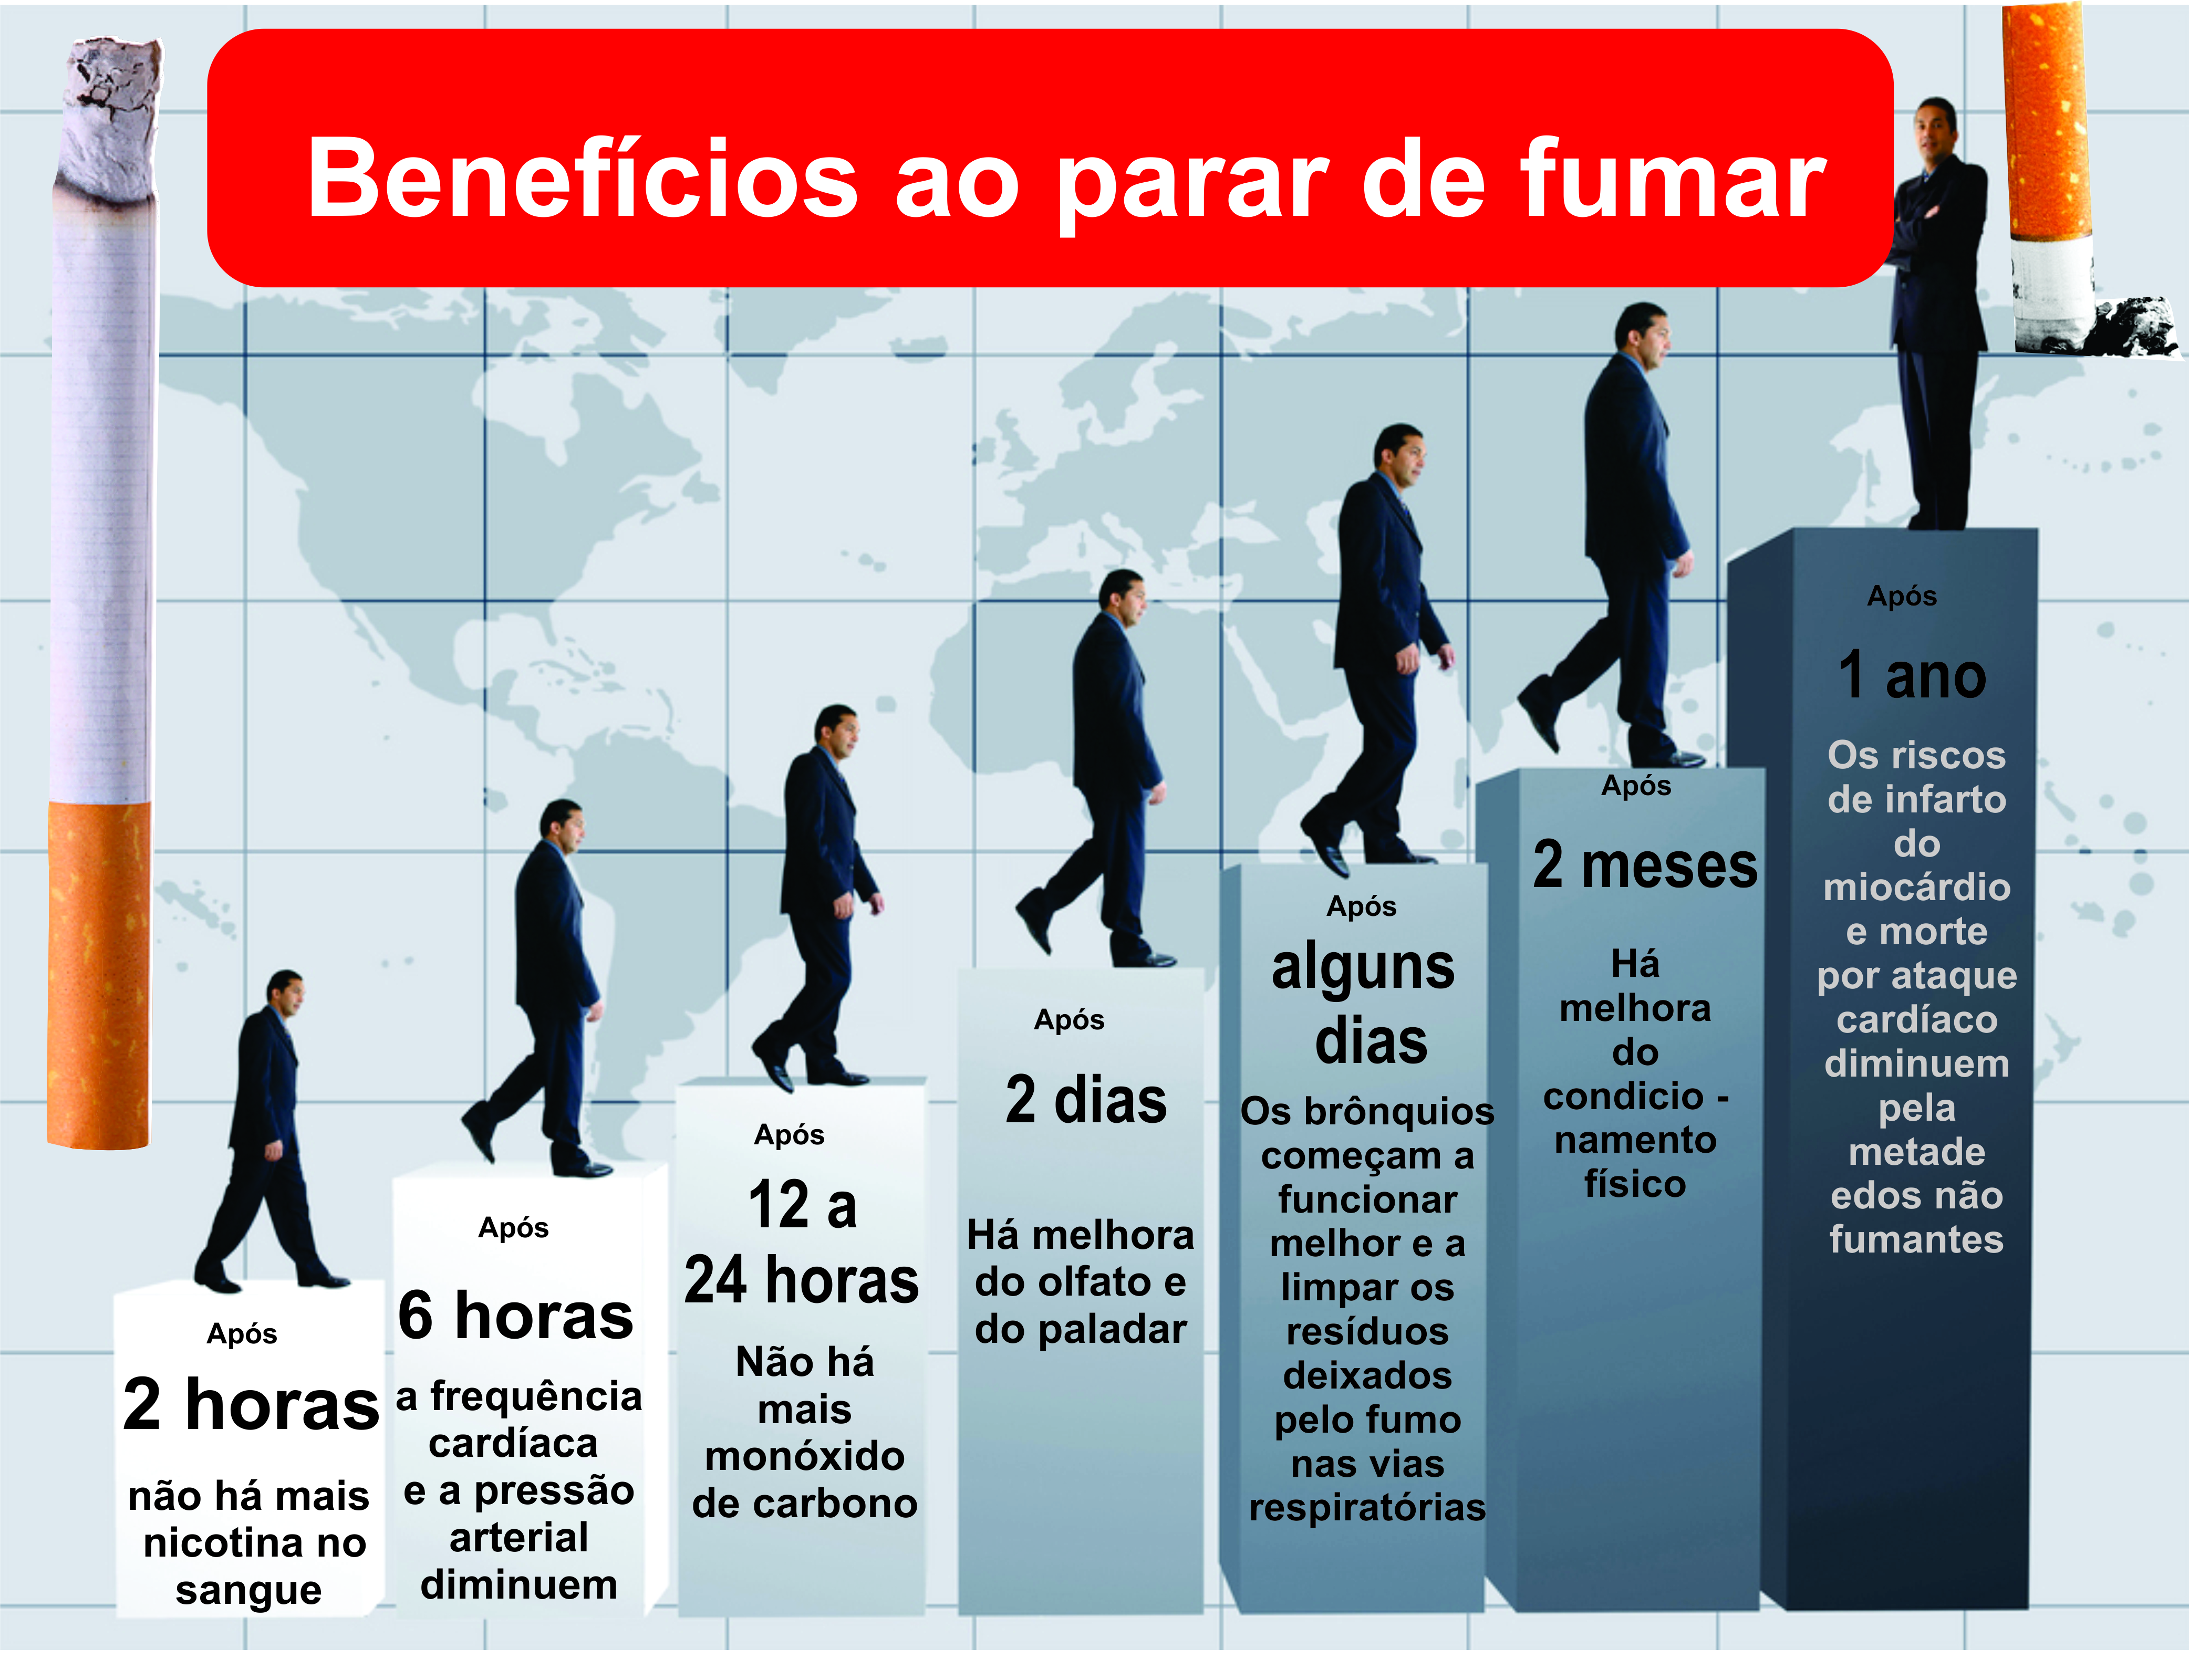

Slide 18
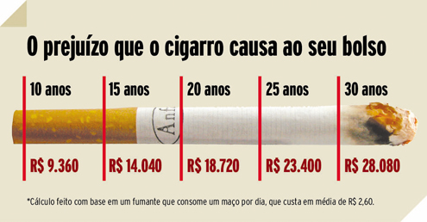

Slide 19

VOU EVITAR COMER:

Slide 20


VOU AUMENTAR NA MINHA DIETA.

Slide 21

Dor de cabeça
1 MINUTO

Slide 22
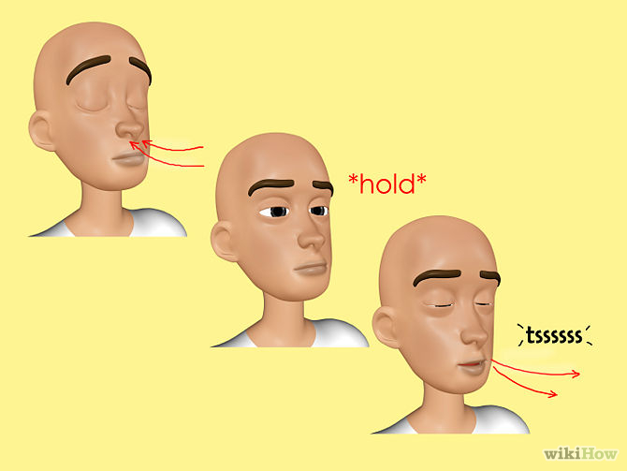
4 SEGUNDOS
8 SEGUNDOS
1 16 SEGUNDOS

Slide 23

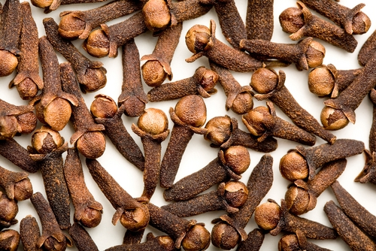

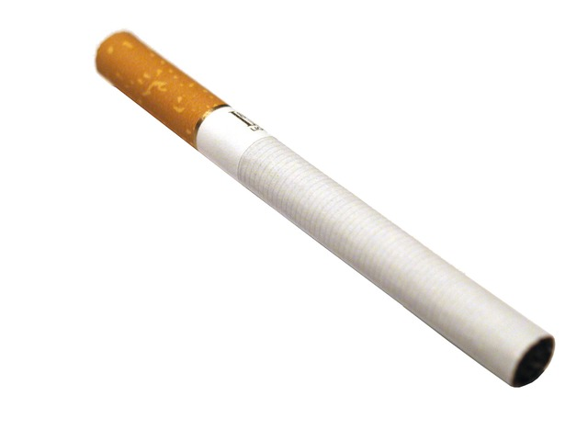
DICAS DE HOJE:
GOLPE FATAL
+

Slide 24


Slide 25


